Slide 1
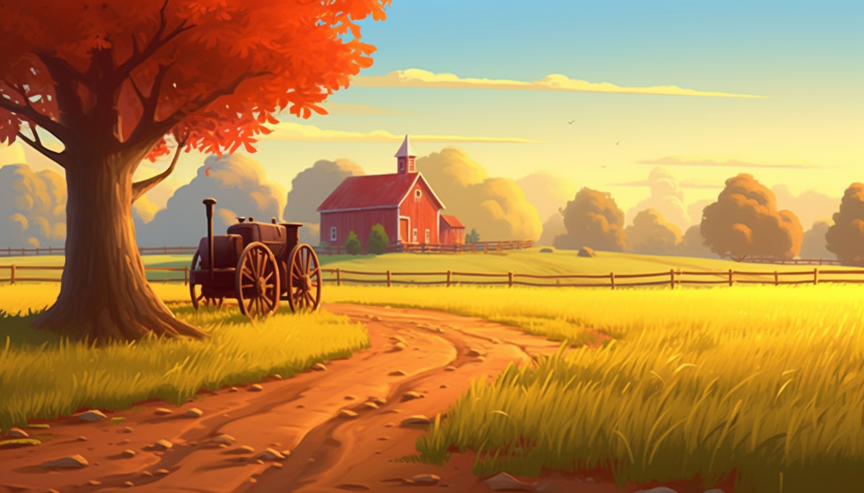




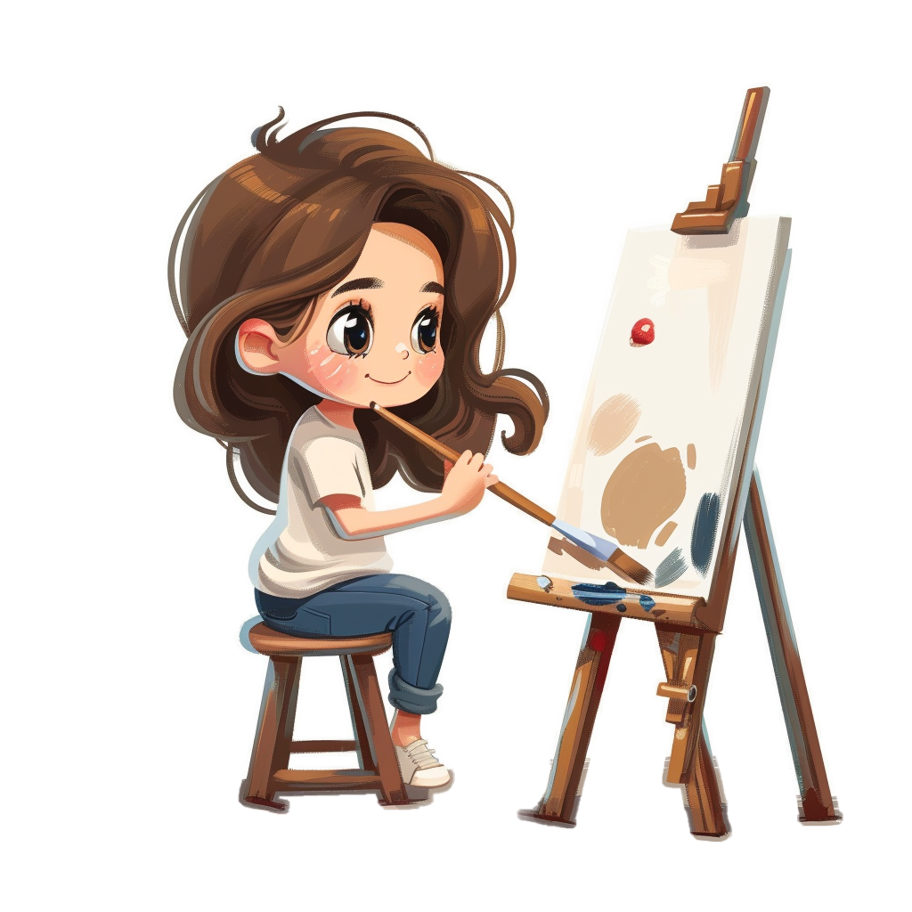



Когда наконец закончился, маленький осторожно вышел из своей норки. На тропинке блестела большая , в которой отражались серые облака. Рядом сидел и рисовал осенний пейзаж. Он заметил ёжика и угостил его сладкой .
дождик
ёжик
лужа
художник
ежевикой

